Slide 1
Устройства ввода информации: клавиатура, мышь
Министерство образования Красноярского края
краевое государственное бюджетное профессиональное образовательное учреждение
«Красноярский колледж радиоэлектроники и информационных технологий»
ОП.03 Архитектура аппаратных средств

Slide 2
Что же такое Периферийные устройства?
Периферийные устройства — это обобщенное название устройств, подключаемых к ПК. Их разделяют на устройства ввода, вывода и ввода-вывода информации. Они могут быть как внешними, так и внутренними.

Slide 3
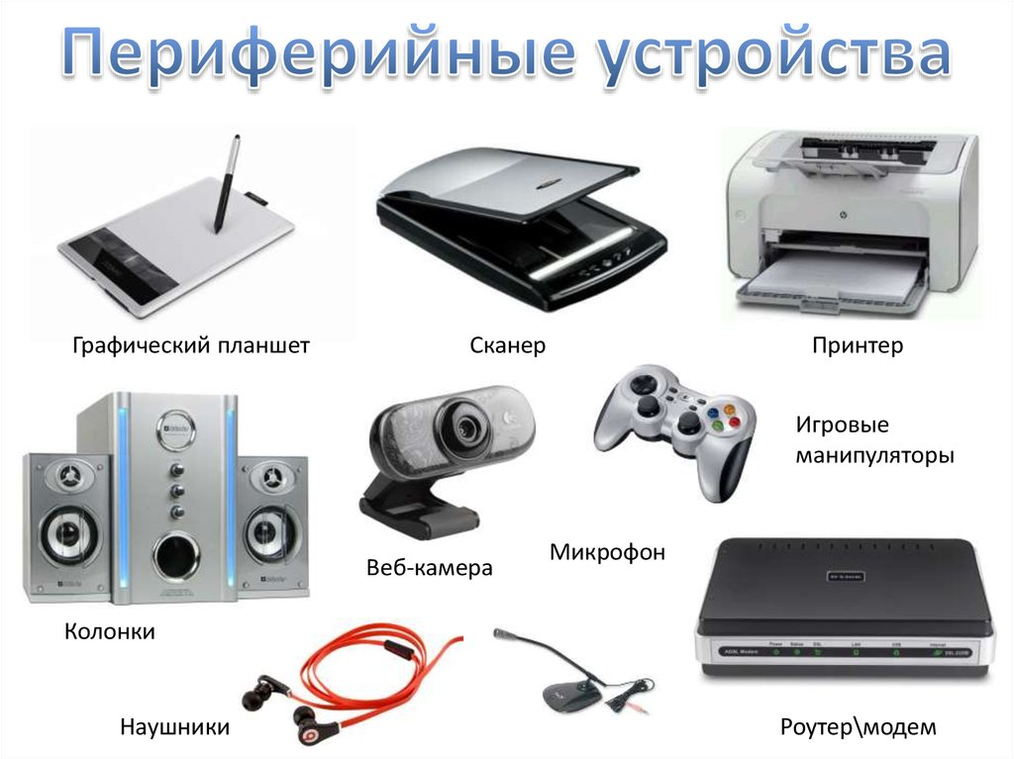
Периферийные устройства

Slide 4
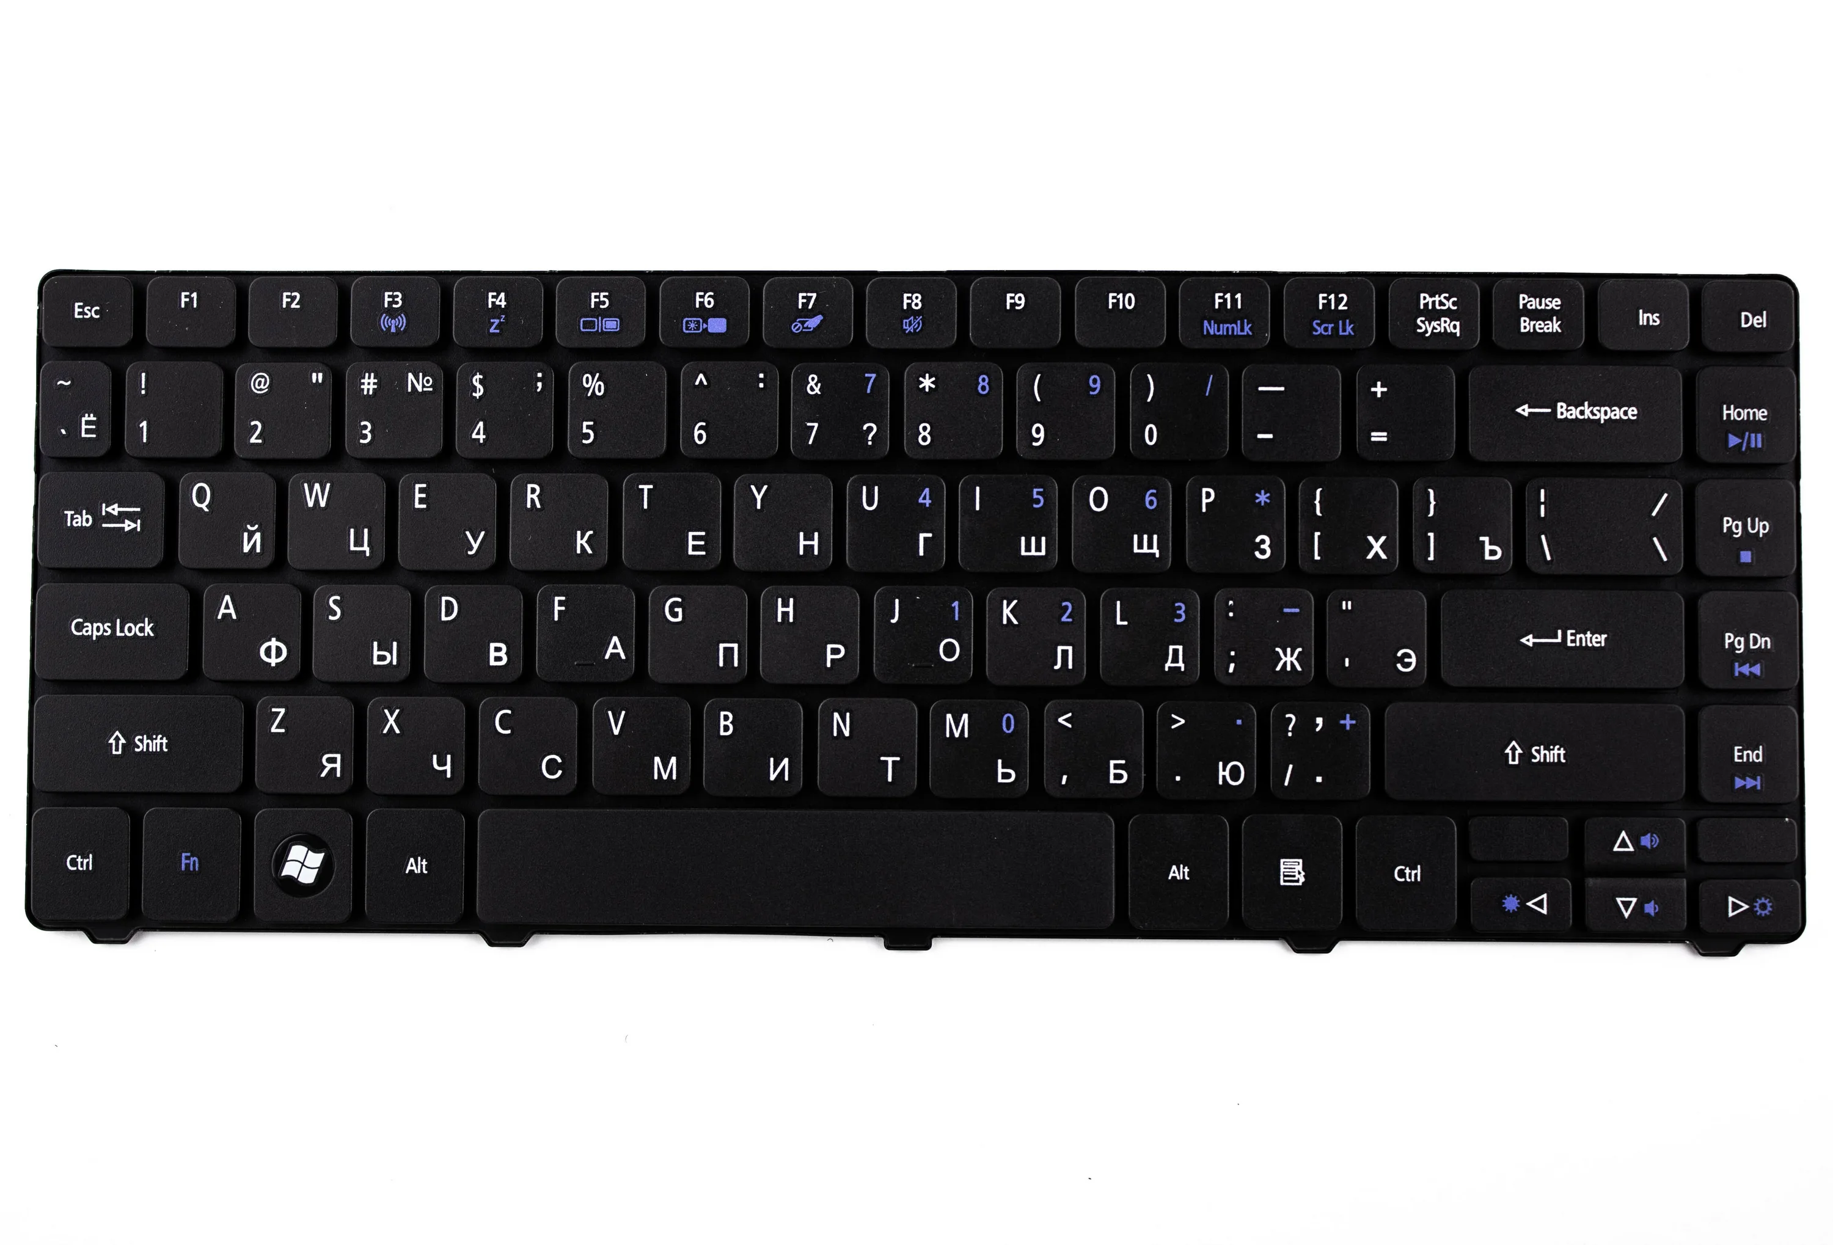
Клавиатура
Клавиатура является основным устройством ввода текстовой и командной информации в компьютеры и другие электронные устройства. Она состоит из множества клавиш, каждая из которых выполняет определённую функцию.

Slide 5
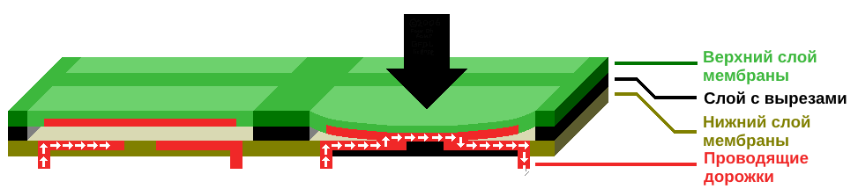
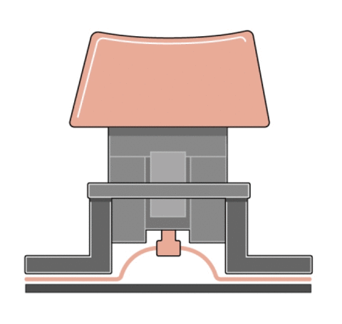
По типу выключателей
Мембранные клавиатуры используют резиновую купольную мембрану, которая при нажатии замыкают электрическую цепь на печатной плате.
Преимущества:
Стоимость
Тихая работа
Легкость и компактность
Недостатки:
Менее долговечны
Отсутствие тактильной обратной связи
Меньшая отзывчивость

Slide 6
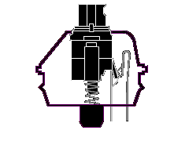
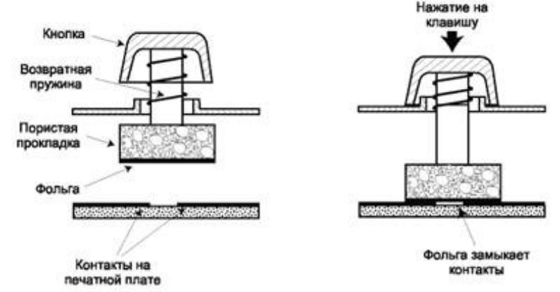
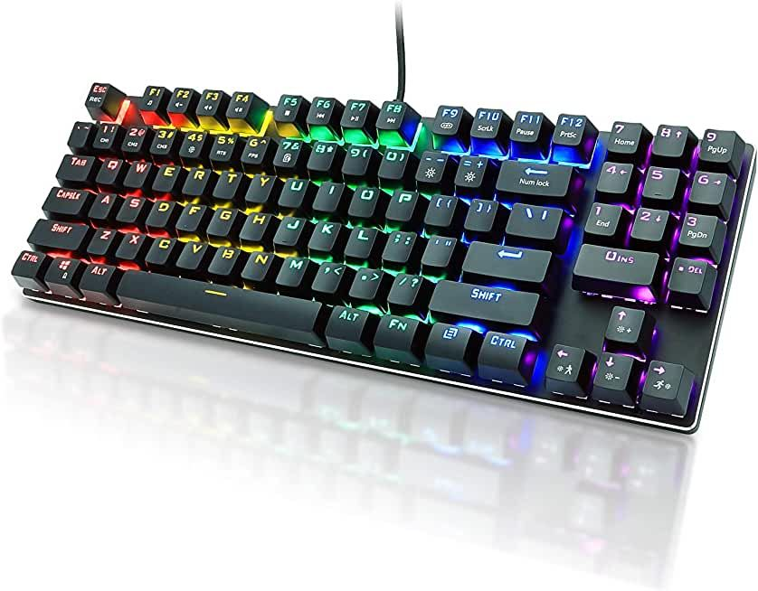
По типу выключателей
Механические клавиатуры используют индивидуальные механические переключатели для каждой клавиши. Каждый переключатель состоит из движущихся частей, включая пружину, что обеспечивает различное ощущение и уровень усилия для каждого нажатия.
Преимущества:
Долговечность
Тактильная и обратная связь
Легкость в замене
Недостатки:
Дороже мембранной
Шум
Вес и размер

Slide 7
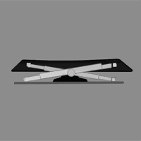
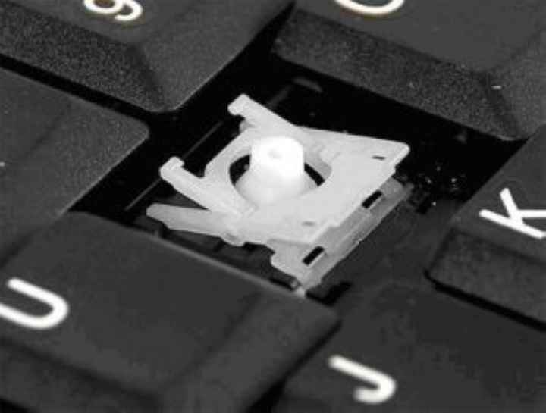
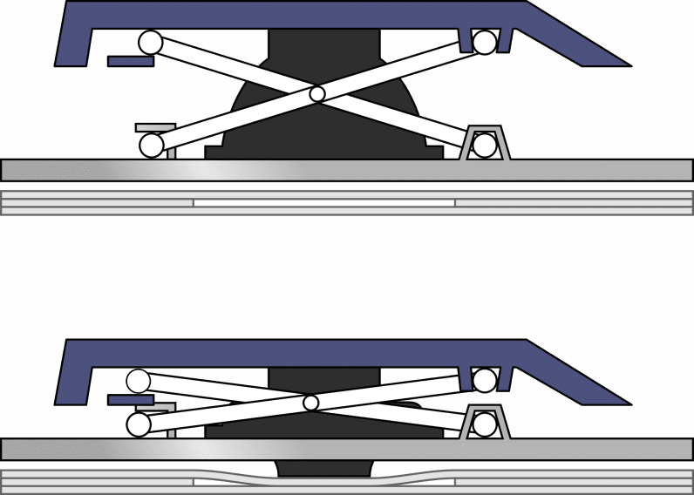
По типу выключателей
Ножничная клавиатура, часто используемая в ноутбуках, использует ножничный механизм для стабилизации клавиш. Мембрана находится под ножничным механизмом.
Преимущества:
Компактность
Тихая работа
Стабильность клавиш
Недостатки:
Ограниченная тактильная обратная связь
Сложность ремонта
Стоимость

Slide 8
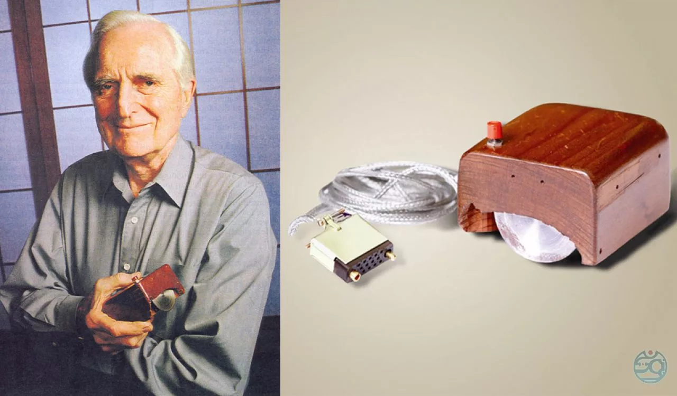
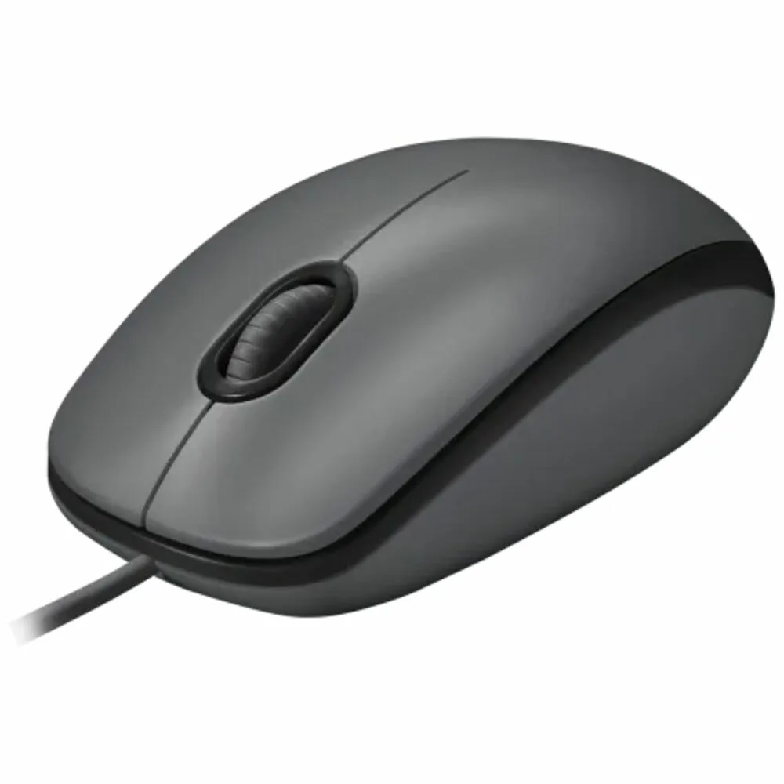
Компьютерная мышь
Компьютерная мышь — это периферийное устройство, которое позволяет пользователю взаимодействовать с компьютером путем перемещения курсора на экране и выполнения различных операций, таких как клики, выделение текста и выполнение команд. Мышь преобразует механические движения руки пользователя в электронные сигналы, которые интерпретируются компьютером.
Компьютерная мышь была изобретена в 1963 году Дугласом Энгельбартом. Первая мышь имела деревянный корпус и использовала два колеса для отслеживания движения по осям X и Y.

Slide 9
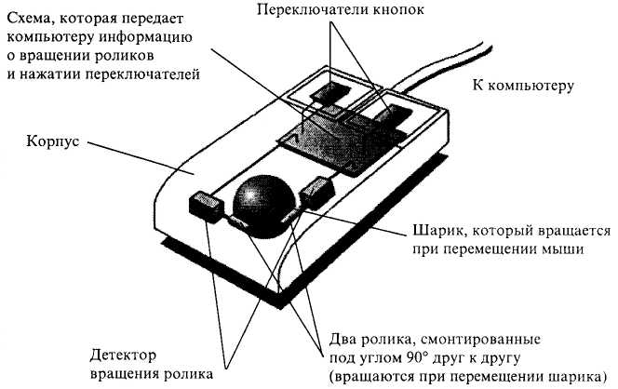
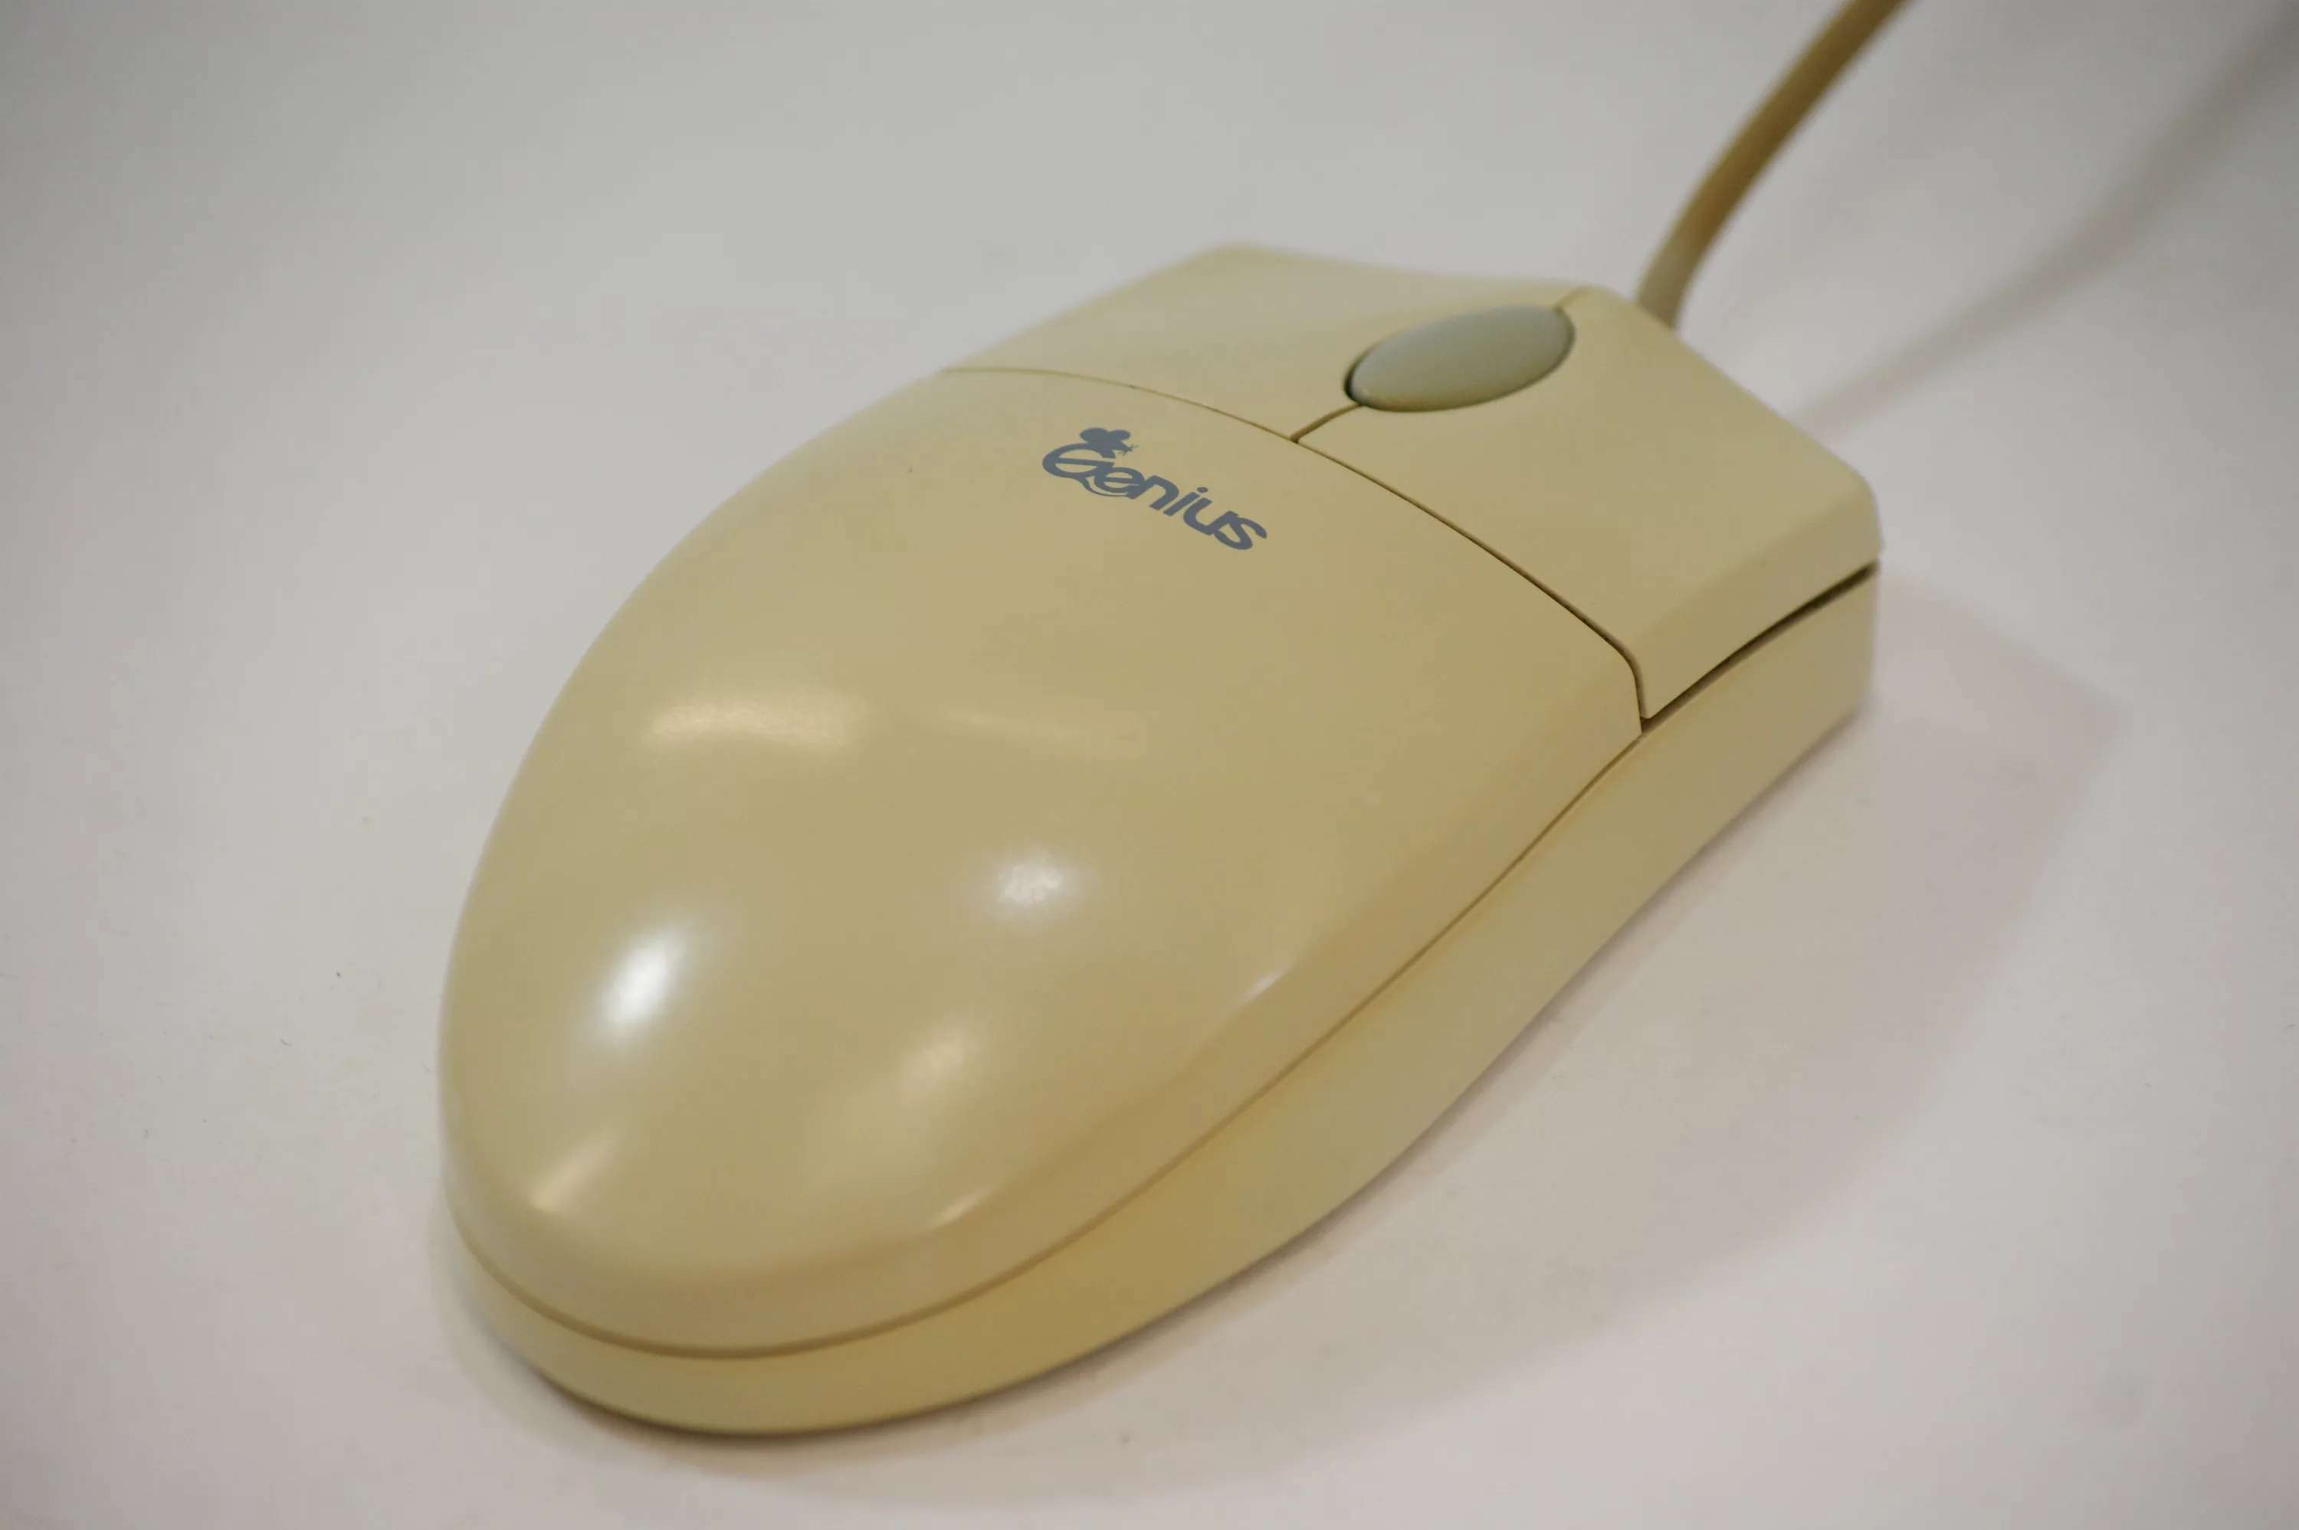
Типы компьютерных мышей
Механические мыши используют резиновый или металлический шар, который контактирует с поверхностью и вращается при перемещении мыши. Внутри мыши два вала отслеживают движение шара и преобразуют его в электрические сигналы. Сейчас такие мыши встречаются реже, так как их заменили более современные технологии.

Slide 10
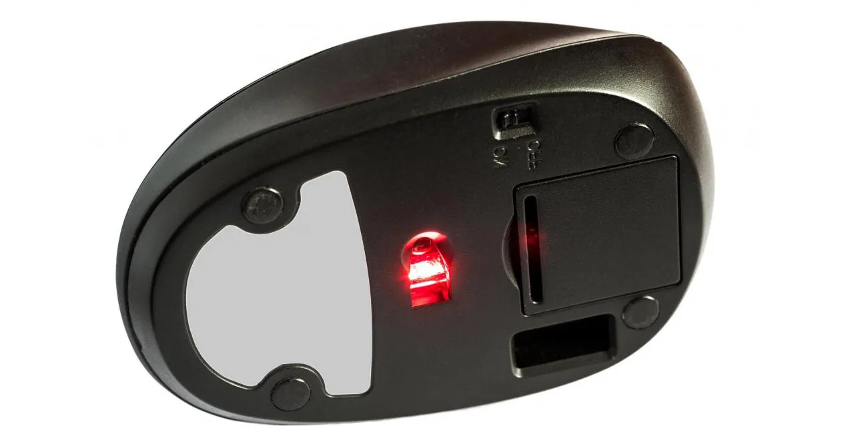
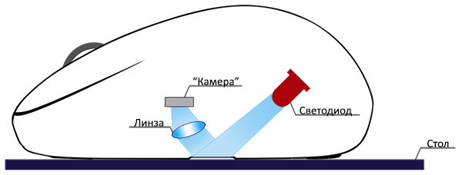
Типы компьютерных мышей
Оптическая мышь использует светодиод и фотодатчики для отслеживания движения. Они освещают поверхность и анализируют отраженный свет для определения перемещения. Это один из самых распространённых типов мышей.

Slide 11
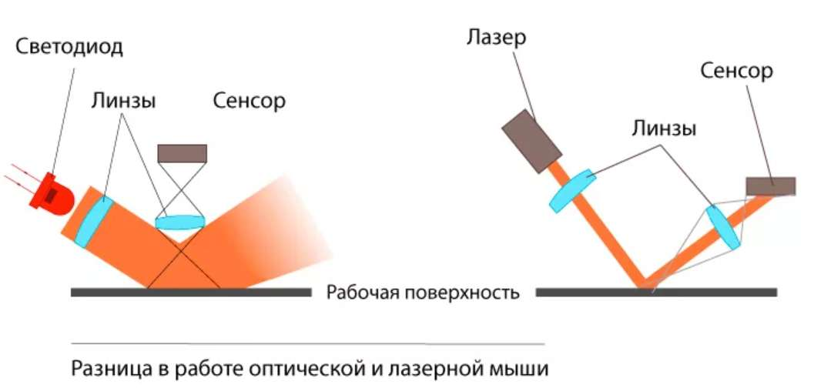
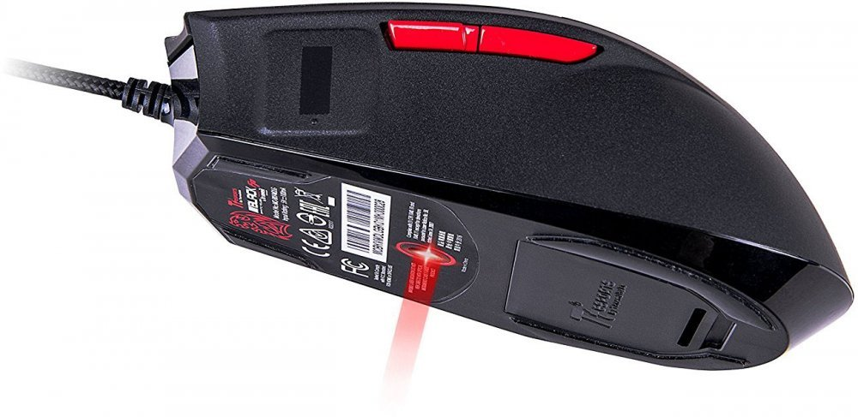
Типы компьютерных мышей
Лазерная мышь подобна оптической, но использует лазер для более точного отслеживания движения, что позволяет работать на более разнообразных поверхностях.

